Slide 1

Правопис не з дієприкметниками

Slide 2
Проблемне запитання:
– Чому так ? – не покриті снігом поля; непокриті поля?
Чому в одних випадках не з дієприкметниками пишеться разом, а в інших окремо?

Slide 3
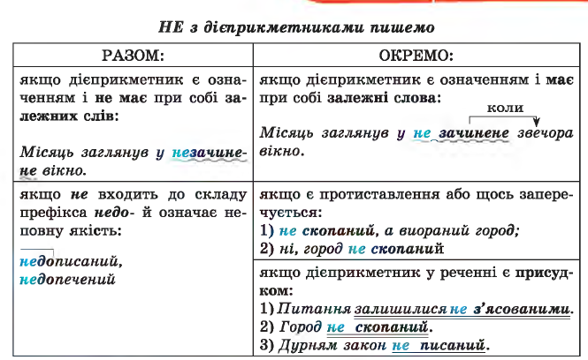

Slide 4
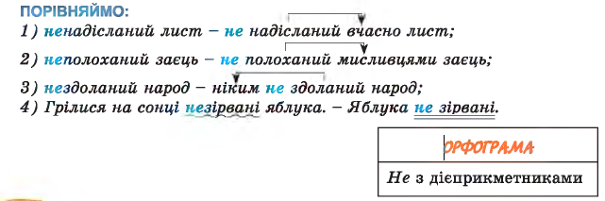
Лінгвістичне дослідження пояснити правопис дієприкметників з не

Slide 5
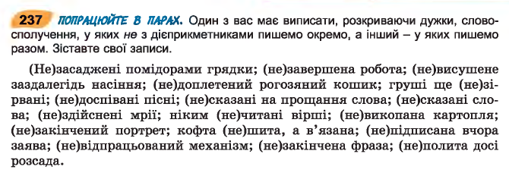
Вправа №1 спишіть дієприкметники з не разом або окремо

Slide 6
Перевірте!
Окремо | Разом
Не засаджені помідорами грядки; не висушене заздалегідь насіння; груші ще не зірвані; не сказані на прощання слова; ніким не читані вірші; незакінчений портрет; кофта не шита, а в’язана; не підписана вчора заява; не полита досі розсада. | незавершена робота; недоплетений рогозяний кошик; недоспівані пісні; несказані слова; нездійснені мрії; невикопана картопля; невідпрацьований механізм; незакінчена фраза.

Slide 7

Домашнє завдання
Опрацювати параграф 25 с.145
Виконати вправу 305 с.147

